Slide 1
開発計画書
～ 遠隔監視システム開発 ～
Ver.1.0
***株式会社
システム開発部

Slide 2
改 定 履 歴
Ver. | 変更日 | 作成者（所属） | 変更内容
1.0 | 2017/04/03 | 那須 | 新規作成

Slide 3
目次
１．プロジェクト概要
６．プロジェクト設計
２．プロジェクト方針
７．測定・分析計画
３．プロジェクト体制
８．その他
４．構成管理
５．全体日程

Slide 4
① プロジェクト概要（１）
■ プロジェクト概要
監視装置から取得した情報をWebアプリケーションで監視するシステム。
監視装置の温湿度を取得と送信する機能と
監視装置の設定および収集したデータを表示するWebアプリケーションの作成を行う。

Slide 5
① プロジェクト概要（２）
項目 | 内容 | 備考
受注形態 | 請負
作業場所 | 社内
作業開始 | 2017/04/17～2017/09/29
作業終了 | 2017/09/29
納品日 | 2017/09/29
検収日 | 2017/09/29
契約先企業 | NWD株式会社
納入先企業 | NWD株式会社
納品方法 | 電子データ(納品CD)
検収条件
制約条件

Slide 6
② プロジェクト方針
■ 品質方針：
■ コスト方針：
■ 納期方針：

Slide 7
③ プロジェクト体制（１）
■ プロジェクト体制
***株式会社
***株式会社
池田様
総責任者
伊藤
PM
伊藤
TL
伊藤
SQA
伊藤
PL
那須
担当
若山
担当
高澤
担当
長田
主にコミュニケーションを取る
補助的にコミュニケーションを取る（不在時など）

Slide 8
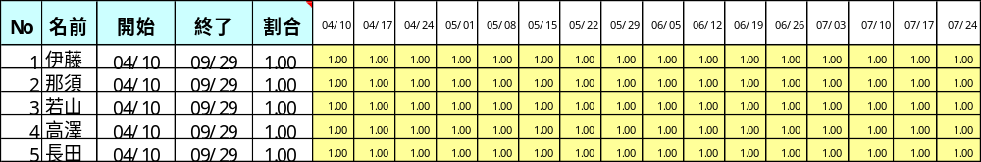
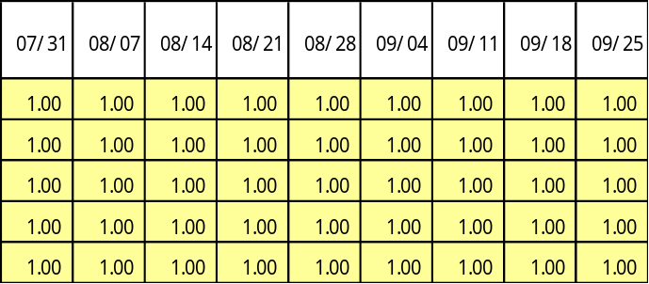
③ プロジェクト体制（２）
■ 人員計画

Slide 9
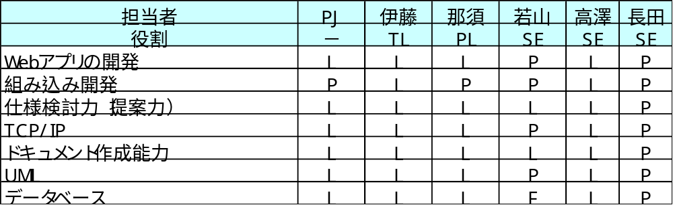
③ プロジェクト体制（３）
■ メンバースキル
Ｆ：指導出来る Ｌ：独力で設計／ＰＧが出来る
Ｐ：指導の下対応出来る Ｎ：経験・知識共に有していない

Slide 10
④ 構成管理（１）
■ 構成要素(INPUT)
No. | 名称 | 形式 | 版数 | 入手（M/D） |  | 規模
 |  |  |  | 計画 | 実績
1 | 【NWD】遠隔監視システム開発プロジェクト.pptx | 電子 | - |  | 10/3 | 6page

Slide 11
④ 構成管理（２）
■ 構成要素(OUTPUT)
No. | 名称 | 形式 | 版数 | 出力日（M/D） |  | 規模
 |  |  |  | 計画 | 実績 | 計画 | 実績
1 | Webアプリ機能設計書
2 | 監視端末機能設計書
3 | Webアプリ構造設計書
4 | 監視端末構造設計書
5 | Webアプリ詳細設計書
6 | 監視端末詳細設計書
7 | Webアプリ機能評価仕様書
8 | 監視端末機能評価仕様書
9 | Webアプリ結合評価仕様書
10 | 監視端末結合評価仕様書
11 | Webアプリ単体評価仕様書
12 | 監視端末単体評価仕様書

Slide 12
⑤ 全 体 日 程
 | 4月 | 5月 | 6月 | 7月 | 8月 | 9月
SA
RD
FD
SD
DD
PG
UT
IT
FT

Slide 13
⑥ プロジェクト設計（１）
■ マイルストーン
No. | マイルストーン名 | 計画 | 実績 | 備考
1 | 納品 | 9/29
2
■ 環境設備計画
No. | 名称 | 版 | 数量 | 日程 |  | 備考
 |  |  |  | 計画 | 実績
1 | Solaris
2 | RaspberryPi

Slide 14
⑥ プロジェクト設計（２）
・ＷＢＳ（別紙）

Slide 15
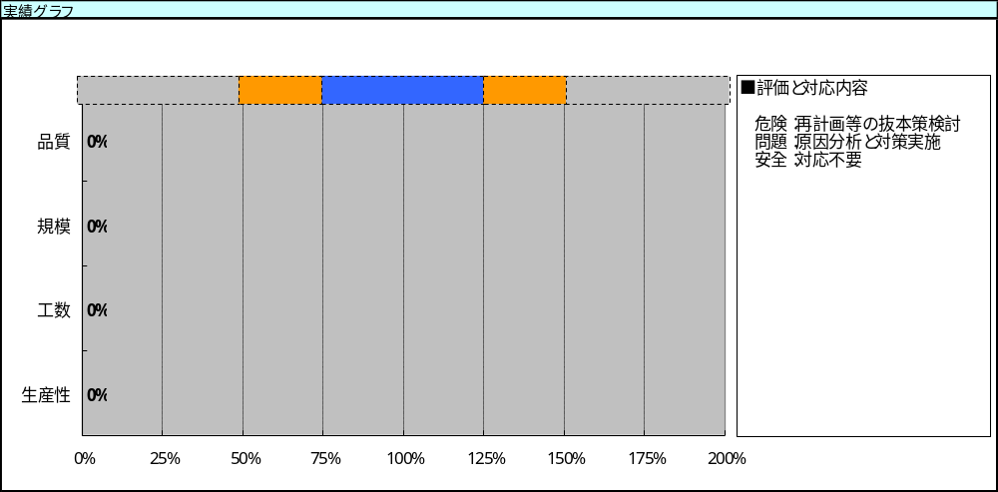
⑦ 測定・分析計画
■ 測定・分析の目的
計画との差異を定量的に把握し、第三者（SQA）の客観的な評価に使用。

Slide 16
⑧ その他
■是正基準
・２週間以上の遅れが発生する場合に是正する。
・大幅な仕様変更・手戻りが発生した場合に是正する。
■コミュニケーション計画
No. | 項目 | 区分 | 発信 （担当） | 受信 （承認） | タイミング | 方法 | フォーム
1 | 質問票 | 内部 | 全員 | 全員 | 随時 | メール | 従来通り
2 | 課題表 | 内部 | 全員 | 全員 | 随時 | メール | 従来通り

Slide 17
－ 以 上 －

